Slide 1
Регрессии и Деревья

Slide 2
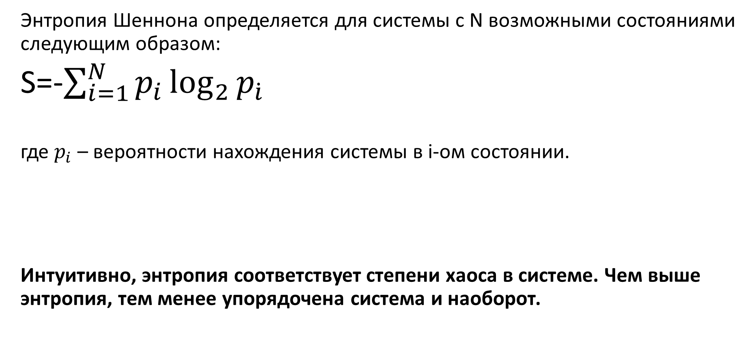
Энтропия Шенона
Энтропия Шеннона определяется для системы с N возможными состояниями следующим образом:
S=-$\sum_{i=1}^{N}{p_{i}\log_{2}{p_{\dot{i}}}}$
где $p_{i}$ – вероятности нахождения системы в i-ом состоянии.
Интуитивно, энтропия соответствует степени хаоса в системе. Чем выше энтропия, тем менее упорядочена система и наоборот.

Slide 3


Пример
1)$p_{1}=\frac{9}{20}$
2) $p_{2}=\frac{11}{20}$
3)$S_{0}=−\frac{9}{20}\log_{2}{\frac{9}{20}}−\frac{11}{20}\log_{2}{\frac{11}{20}}≈1$

Slide 4
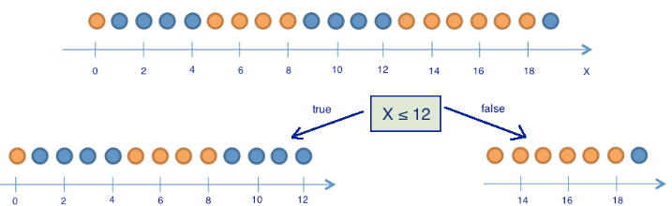

1)$S_{1}=−\frac{5}{13}\log_{2}{\frac{5}{13}}−\frac{8}{13}\log_{2}{\frac{8}{13}}≈0.96$
2)$S_{2}=−\frac{1}{7}\log_{2}{\frac{1}{7}}−\frac{6}{7}\log_{2}{\frac{6}{7}}$ $≈$0.6

Slide 5
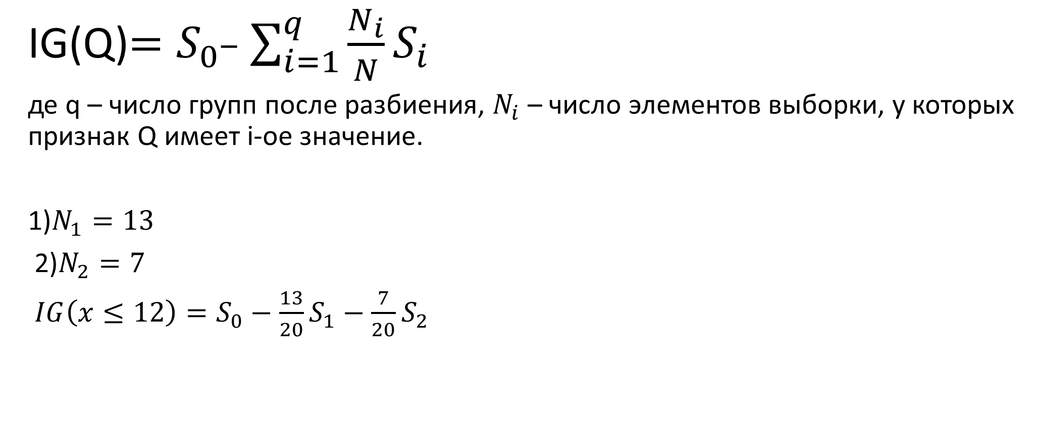
Прирост информации (information gain, IG)
IG(Q)$=S_{0^{−}}\sum_{i=1}^{q}{\frac{N_{i}}{N}S_{i}}$
де q – число групп после разбиения, $N_{i}$ – число элементов выборки, у которых признак Q имеет i-ое значение.
1)$N_{1}=13$
2)$N_{2}=7$
$IG\left(x≤12\right)=S_{0}−\frac{13}{20}S_{1}−\frac{7}{20}S_{2}$

Slide 6
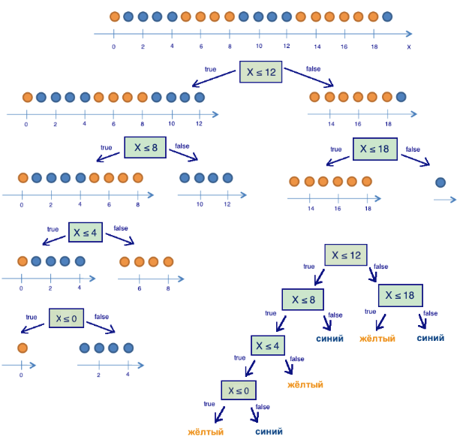

Slide 7
Алгоритм случайного леса

Slide 8
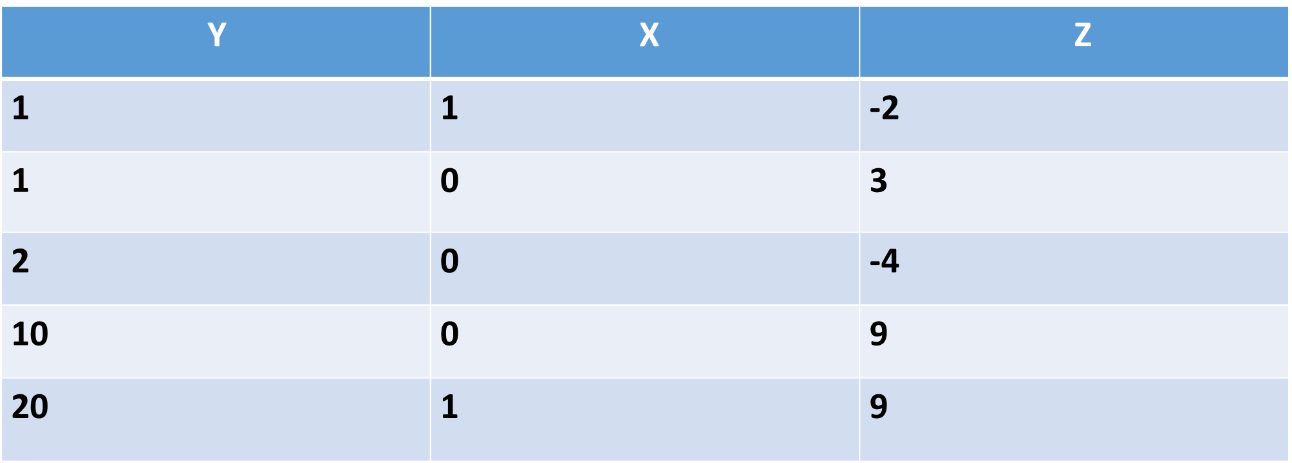

Slide 11
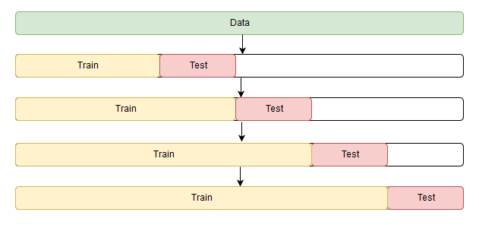
Cross-Validation
начинаем обучать модель на небольшом отрезке временного ряда, от начала до некоторого t, делаем прогноз на t+n шагов вперед и считаем ошибку. Далее расширяем обучающую выборку до t+n значения и прогнозируем с t+n до t+2∗n, так продолжаем двигать тестовый отрезок ряда до тех пор, пока не упрёмся в последнее доступное наблюдение.

Slide 12
Regressions

Slide 13
Ridge and Lasso regression

Slide 15
Полезные материалы
https://habr.com/company/ods/blog/327242/
https://habr.com/company/ods/blog/322534/

